Slide 1
18 октября
День памяти войсковой казачьей славы
Подготовила воспитатель Эпатова Е.Н..

Slide 2
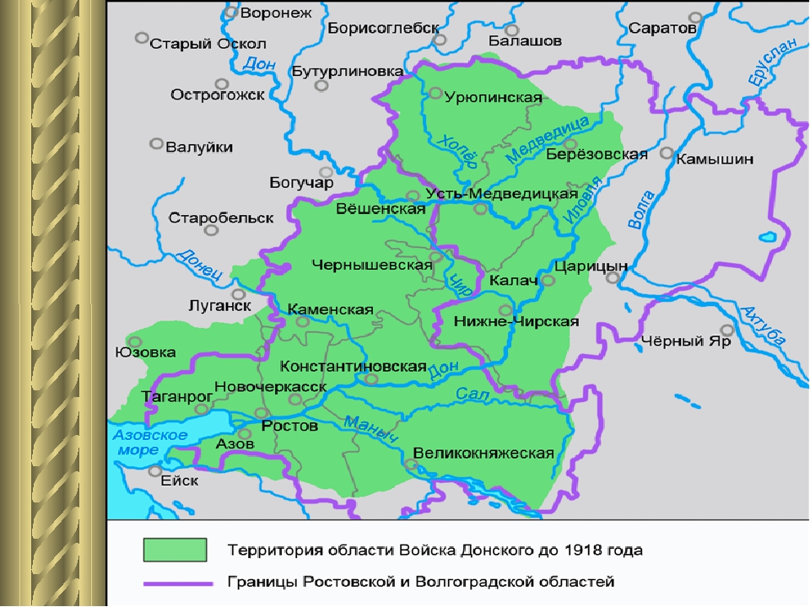

Slide 3
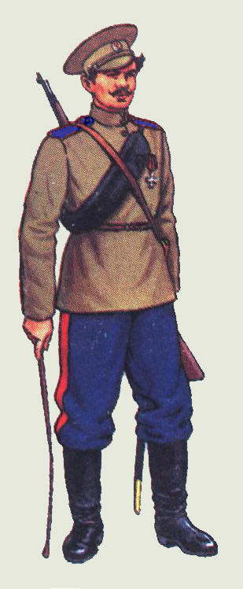
12 мая 1570 года считается датой основания Донского казачества.
Казаки существовали и до этого дня – впервые казаки упоминаются в летописи под 1444 годом. Но тогда эти казаки были ещё рязанскими. Куликовской битве, битва произошла на территории Рязанского княжества. Княжество это находилось на самой границе. Границей же Рязанского княжества как раз и служил Дон. А на Дону жили вольные люди, которых рязанский князь периодически нанимал для охраны границы. Основу Рязанского казачества составили осевшие на Верхнем Дону новгородские ушкуйники – воины из состава добровольных профессиональных дружин созданных в Новгороде для защиты новгородского пограничья и для захвата и освоения новых земель и речных путей. Сами ушкуйники часто именовали себя потомками варягов-русов, пришедших в Новгород вместе с Рюриком.

Slide 4
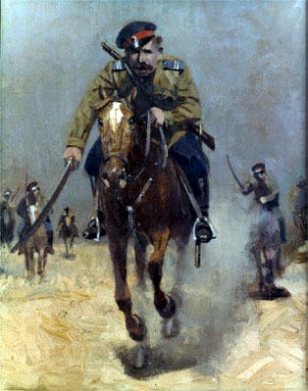
В своих военных походах ушкуйники использовали тактику варягов. Воевали казаки вплоть до конца 17 века.
Сами казаки называли себя станичниками, а словом «казак», означающим одновременно и «беглец», и «вольный человек», их окрестили тюркоязычные ногайцы.
Временное прекращение татарских набегов, наступившее после Стояния на реке Угре, привело к резкому росту численности населения, и рязанским казакам, как и простым рязанским крестьянам, земли перестало хватать, а вниз по Дону земли были никем не заселены, но зато плодородны, степи обильны зверьём, а водоёмы полны рыбой. Туда-то и стали переселяться казаки, которых уже с начала 16 столетия стали называть донскими.

Slide 5
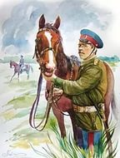
Первой донской станицей считается станица Раздорская. Именно дата её возникновения и считается отправной точкой в истории Донского казачества. Донское казачество занимало современных Ростовской, а также части Волгоградской, Воронежской, Луганской областей и Калмыкии.. Во время войн у казаков выбирался походный атаман с неограниченной властью. Войско делилось на сотни и полусотни, возглавляемые сотниками, пятидесятниками и хорунжими.

Slide 6
Великие казаки
Донской войсковой атаман граф Матвей Иванович Платов, природный казак войска Донского, отличался храбростью и умом сначала в схватках с горцами, а затем в войнах с европейскими народами. Казаки особого корпуса генерала Платова в Отечественную войну 1812г. участвовали в знаменитой битве под Лейпцигом. Преследуя неприятеля, взяли в плен более 15 тысяч человек. Казакам-гвардейцам были пожалованы 22 серебряные трубы с надписью: «За отличия против неприятеля в минувшую кампанию 1813 года», а также Георгиевский штандарт с Андреевской юбилейной лентой.

Slide 7
Ещё один герой войны 1812г., донской казак Василий Васильевич Орлов, впоследствии граф Орлов-Денисов. Сын Войскового Атамана Василия Петровича Орлова, и будущий герой Дона. Сердца Василий Васильевич был доброго, духом мужественен и весьма решителен, фактический телохранитель императора Александра 1-го, неоднократно проявлял в сражениях не только великую храбрость и отвагу, но и выдающиеся полководческие способности, зачастую решавшие исход битвы. В Тарутинском сражении он первый подал мысль обойти левое неприятельское крыло. Атака была так внезапна и стремительна, что французы не успели даже стать в ружье и бежали за Рязановский овраг, оставив в добычу казакам 38 орудий и весь лагерь на правом берегу реки Чернишны. Победа при Тарутине подняла боевой дух армии и показала Наполеону боеготовность российских войск. Граф Орлов-Денисов за эту победу был награжден орденом святого Георгия 3-й степени

Slide 8
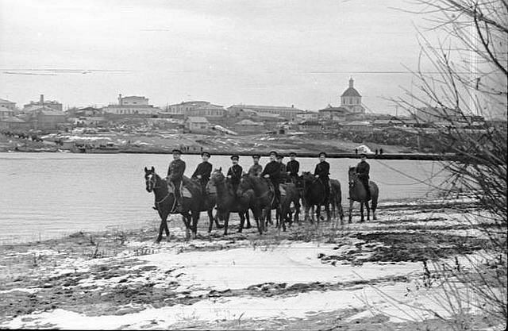
Генерал Яков Петрович Бакланов был одним из популярнейших героев эпохи Кавказских войн, живой легендой Русской армии. Он оставил яркий след в сознании донских казаков, возродив в донцах прежний, боевой казачий дух. О его силе, мужестве и воинском умении слагали песни и устные предания.

Slide 9
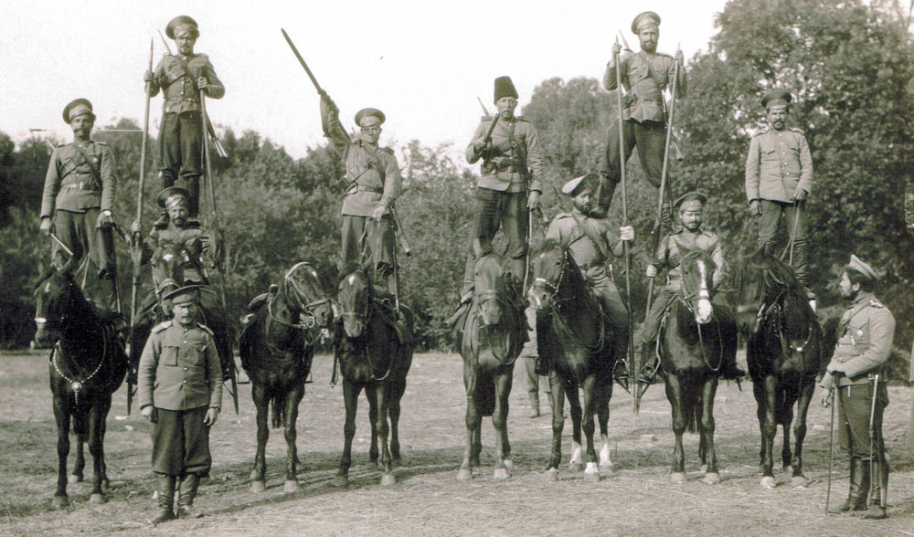
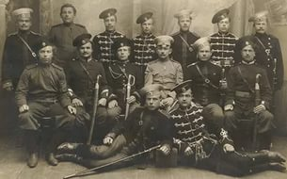
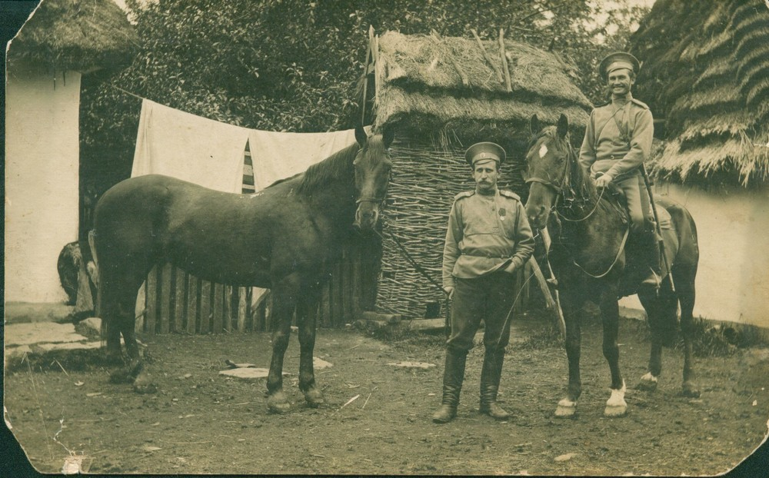
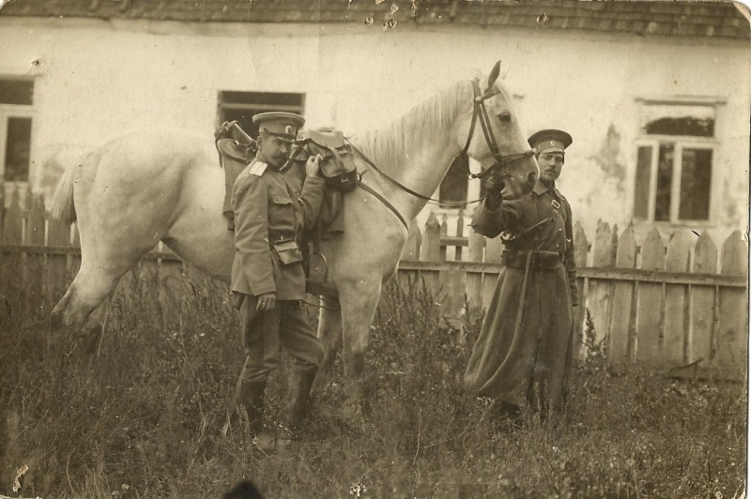

Slide 10
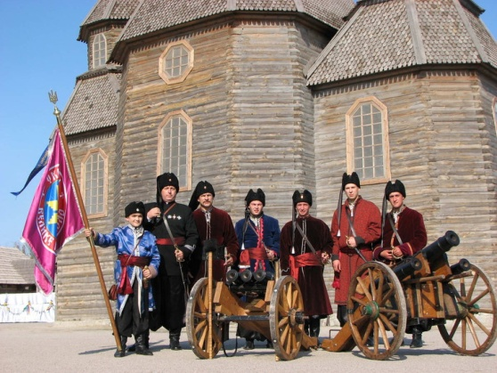
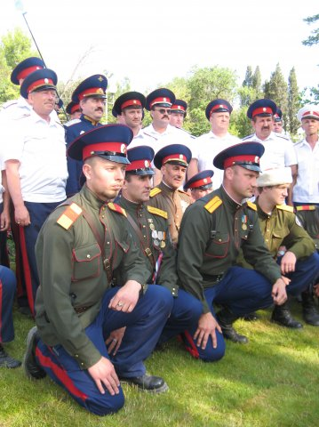
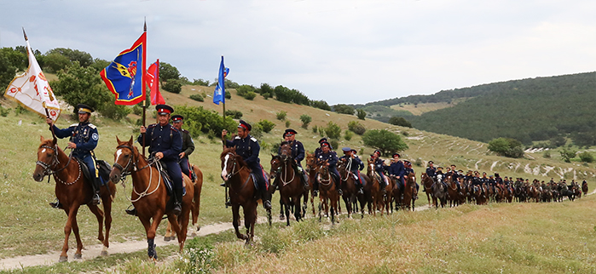

Slide 11
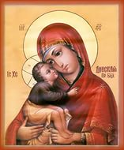
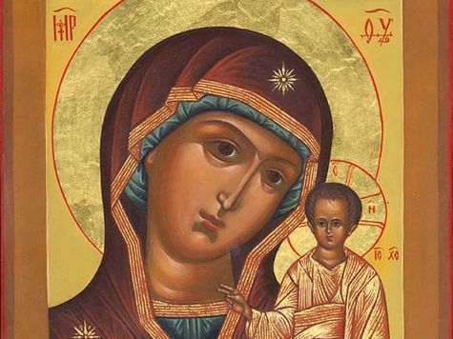
Божья матерь - покровительница казачьих войск
Традиция на православный праздник Покрова Божьей Матери отмечать Войсковой праздник Донского и Кубанского казачьих войск связана с Азовским сидением 1637-1641 годов, с подвигом казаков, отстоявших город Азов от турецкого нашествия.

Slide 12
Семейный уклад воспитание мальчиков и девочек.
Рождение девочки не праздновалось так широко, как рождение мальчика и было тихим, семейным праздником.
Девочке внушалось что самое главное- спокойная душа и чистое сердце, а счастье- крепкая семья.
До трёх месяцев ребёнка никому не показывали. Даже крестить в церковь носили с укрытым кружевом лицом.
Девочки начинали работать очень рано, делая всё, что делает мать-стирали, мыли полы.
С пяти лет учились вышивать, шить, вязать.
Особая работа была быть нянькой- трёхлетняя могла нянчить годовалого. А с 5 лет отдавали в няньки «в люди».
Когда девочка становилась девушкой по секрету сообщалось деду, тот покупал серебряное колечко.
С этого момента девушка начинала готовить себе приданное.
Казачки пользовались большой свободой- наследовала имущество. Хозяйничала в доме. Женщина мать, вдова получала материальную поддержку.
Когда мальчику исполнялся год его подстригала крёстная, а ряди хранились всю жизнь за именной иконой. Подстриженного мальчика отец сажал на коня и водил вокруг церкви. Если ребёнок хватался за гриву будет жив в бою. Заплачет, повалится с коня – быть убитому.
Лет с 3-5 казачонка приучали к седлу. Обучение было тяжёлым и постоянным. Стрелять учили с 5 лет, рубить шашкой – с 10.
Мальчика воспитывали гораздо строже, чем девочку, его жизнь с раннего детства была заполнена трудом и обучением.
В семь лет мальчонку стригли ритуально второй раз. И он шёл с мужиками в баню. Последний раз ел сладости. Собирал постель и шёл в мужскую половину дома.
С 10 лет ребёнок понимал ответственность за семью. Если уезжали старшие оставался за хозяина.
Семилетние вполне справлялись с лошадьми и волами- боронили, сгребали сено.

Slide 13
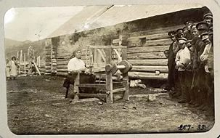
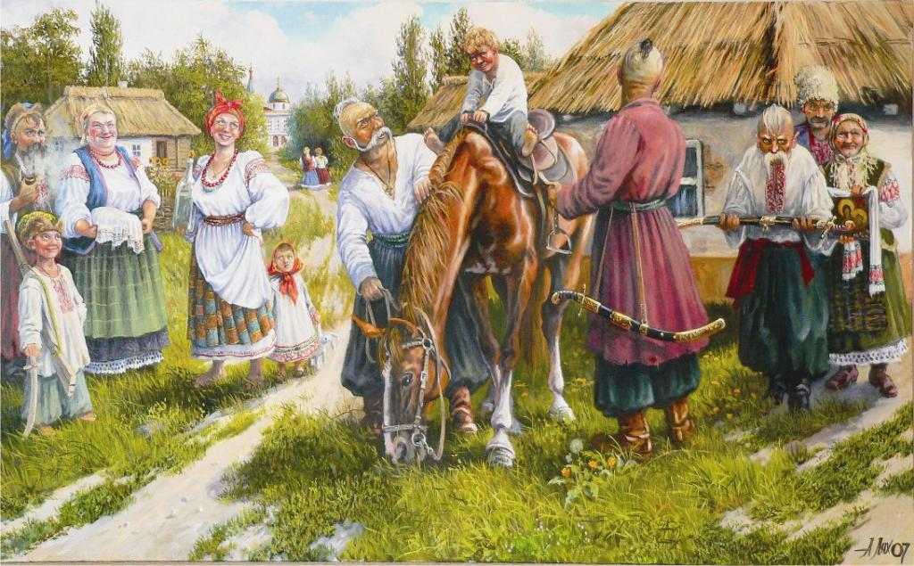
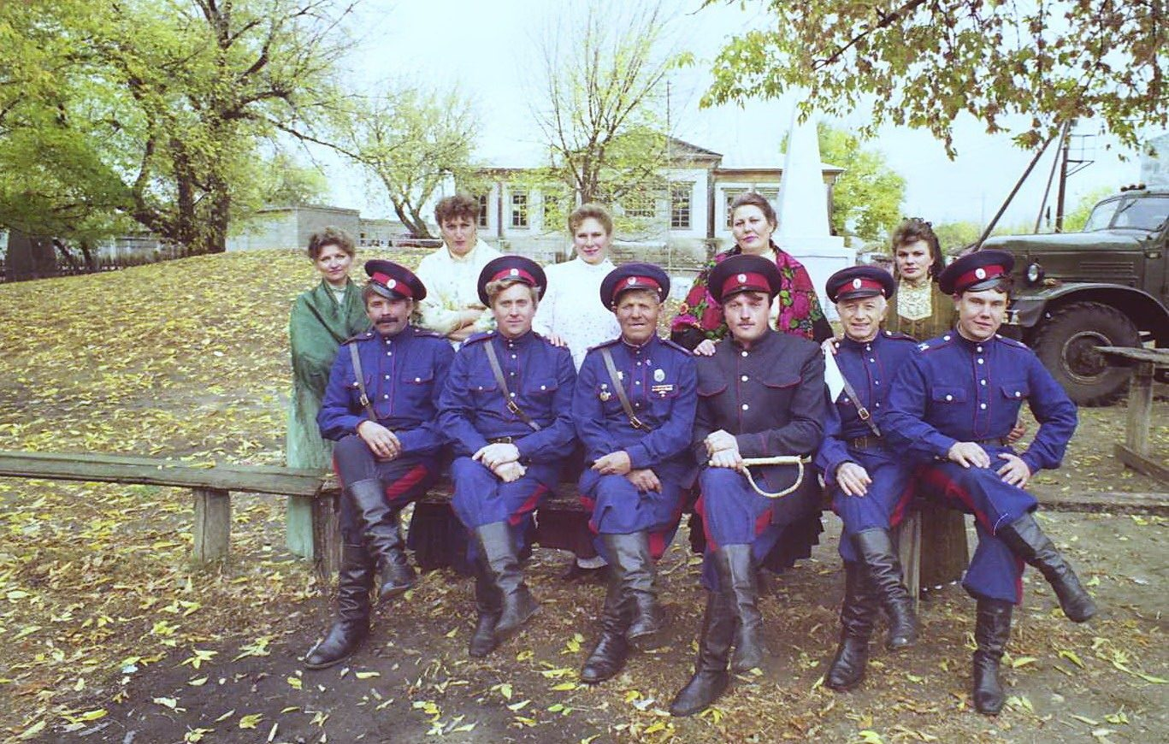
Каждый казак с малолетства знал и всем сердцем хранил Божию заповедь: «Чти отца твоего и матерь твою, да благо ти будет и будеши долголетен на земли».

Slide 14
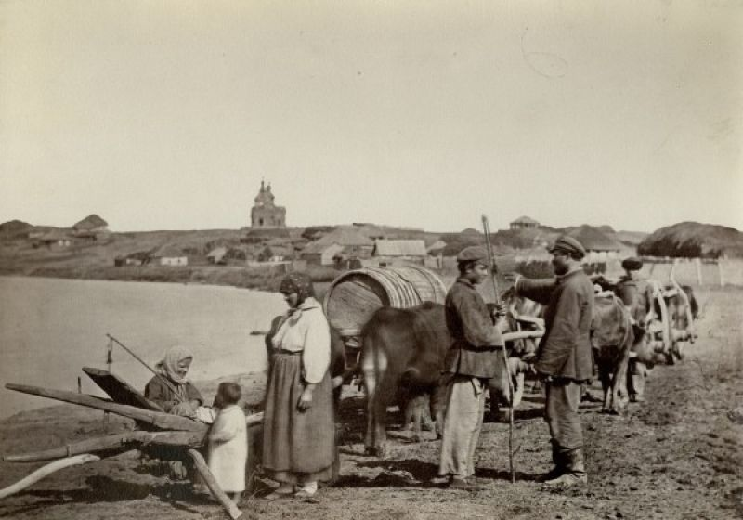
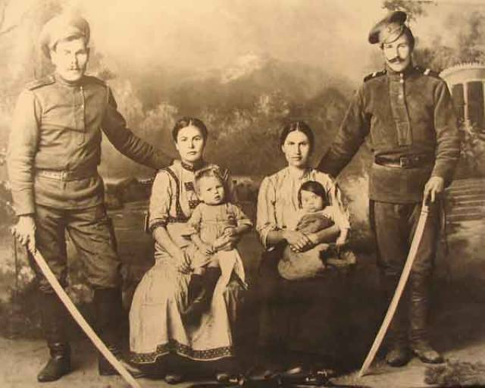
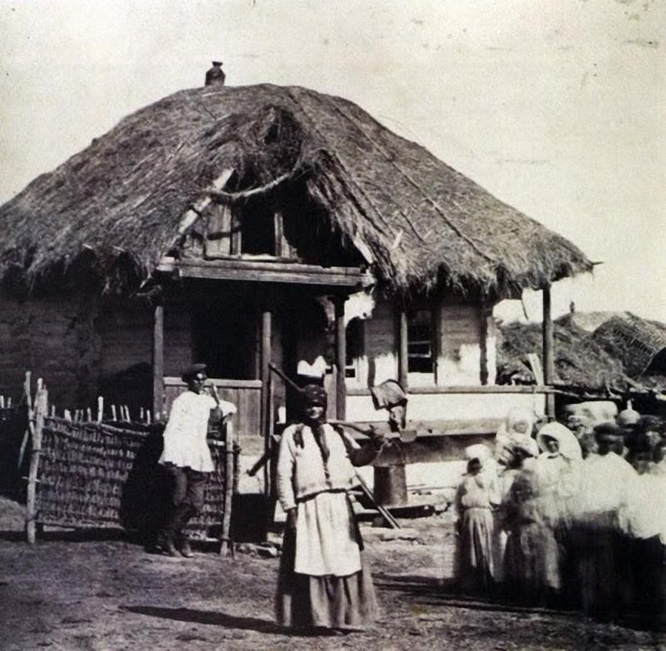
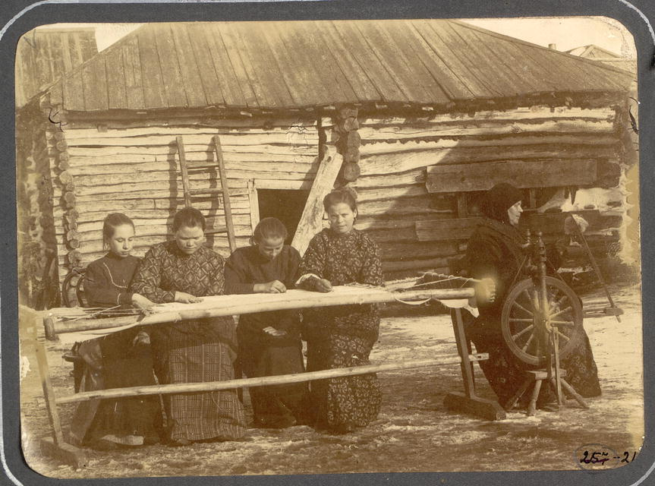

Slide 15
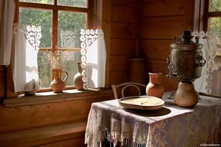
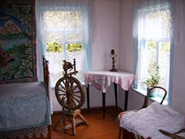
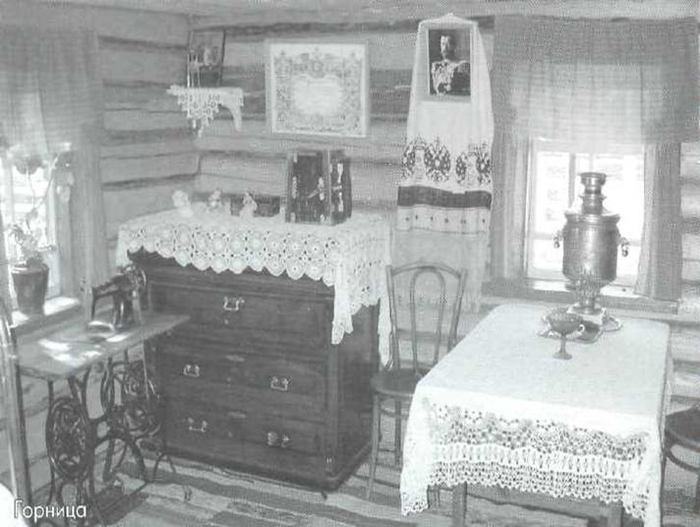
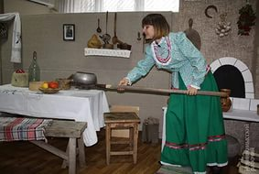
Казачья изба

Slide 16
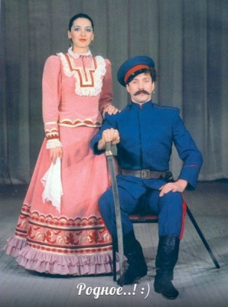
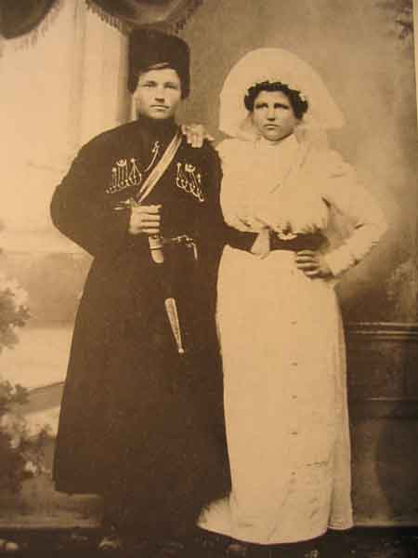
Одежда казаков

Slide 17
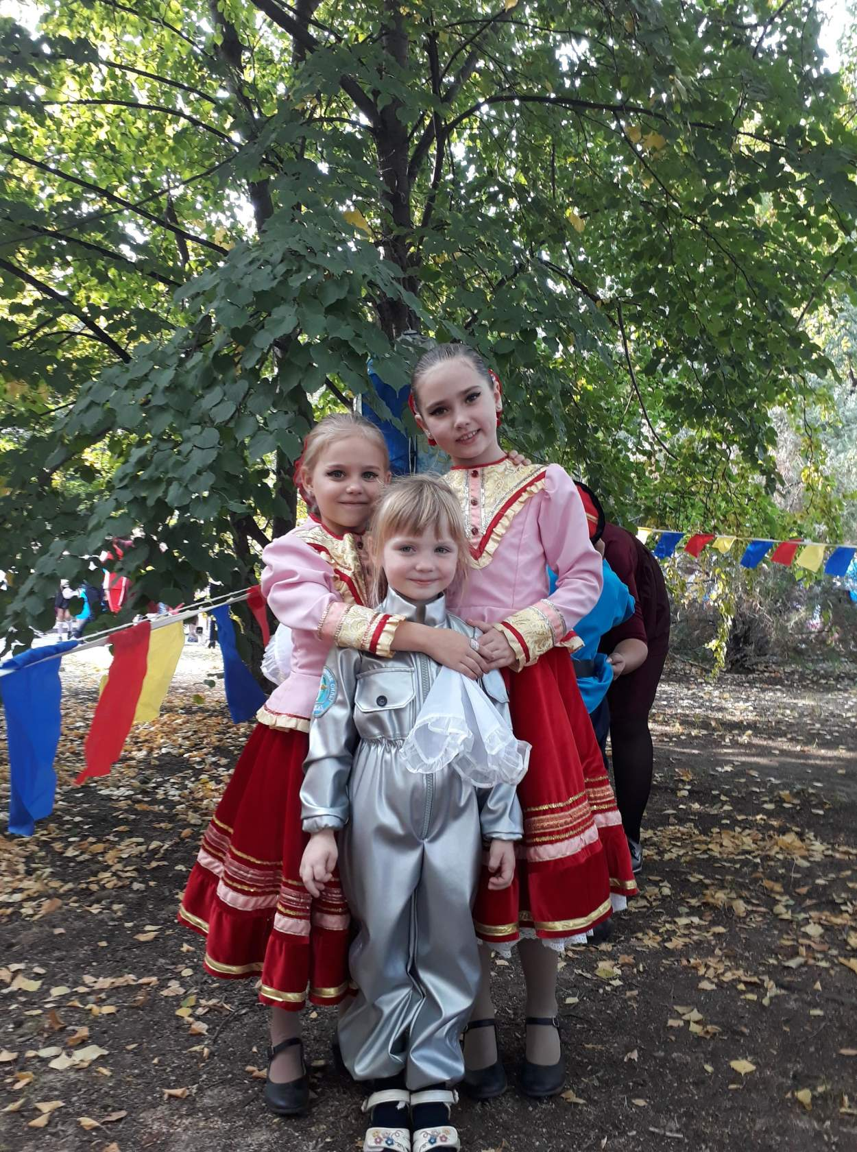
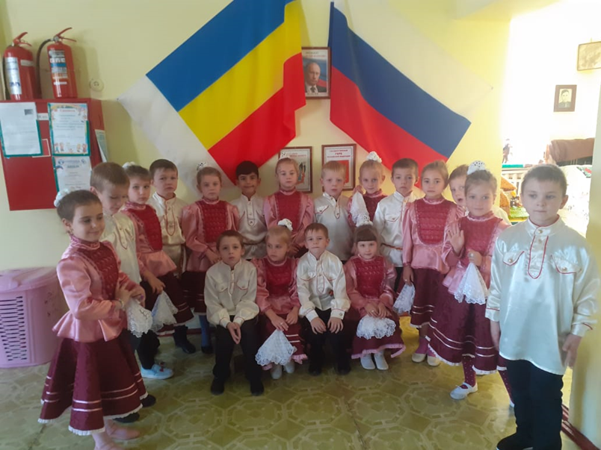
Мы – маленькие казачата.

Slide 18
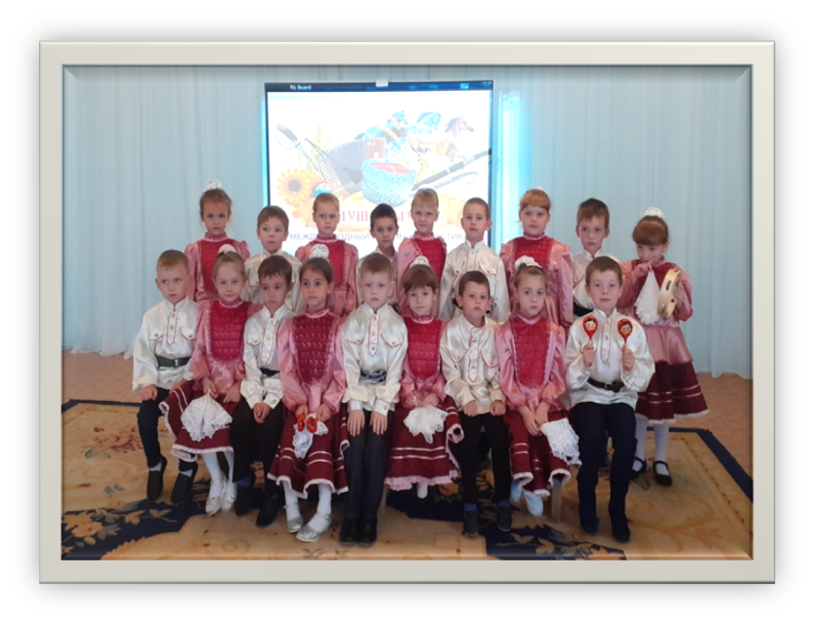
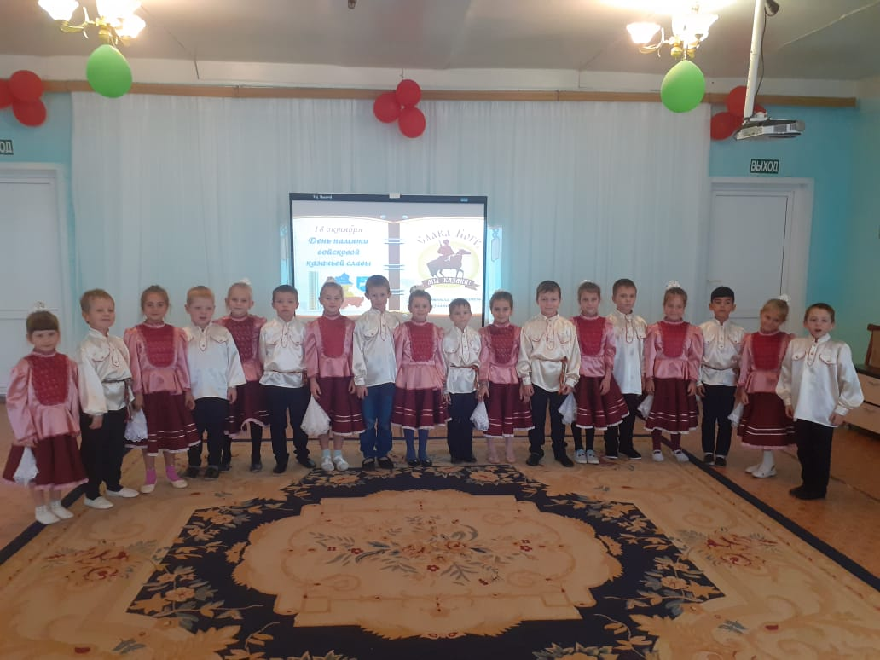

Slide 20
Спасибо за внимание!

